Slide 1
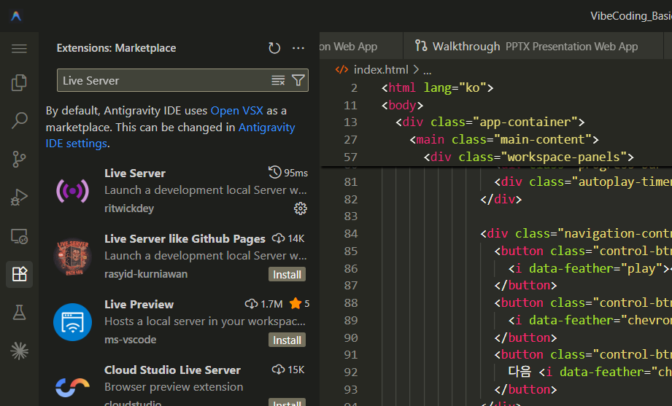

Antigravity - Live Server 설치
1. Live Server 검색
2. Live Server 입력 검색
1. Click
4. Live Server 설치
3. Live Server 확인

Slide 2
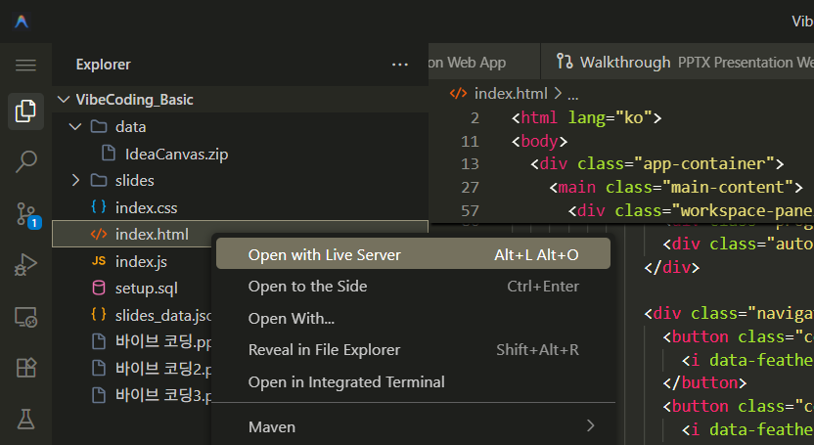
Antigravity - Live Server 설치
2. Live Server 실행
1. Click
2. Index.html 우클릭
3. Open with Live Server 클릭

